Slide 2
学习目标：
1、认识梯形。
2、掌握梯形的特征，认识梯形各部分名称，
会画梯形的高。
3、了解直角梯形和等腰梯形的特征。

Slide 3
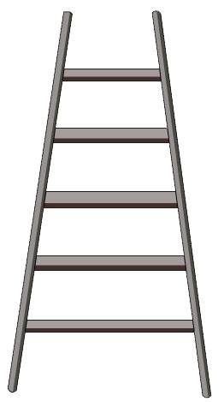
例题3
你见过下面这样
的图形吗？

Slide 4
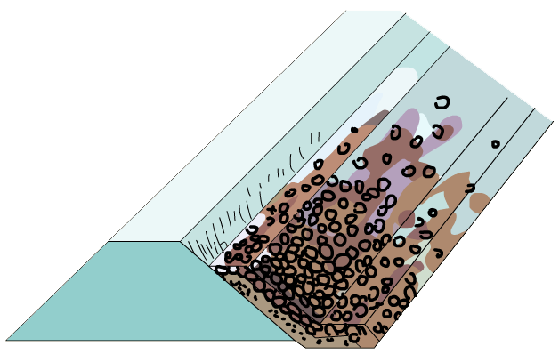

Slide 5
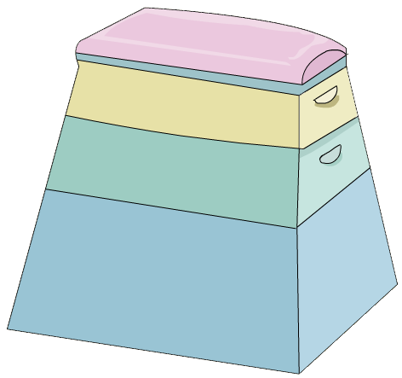

Slide 6
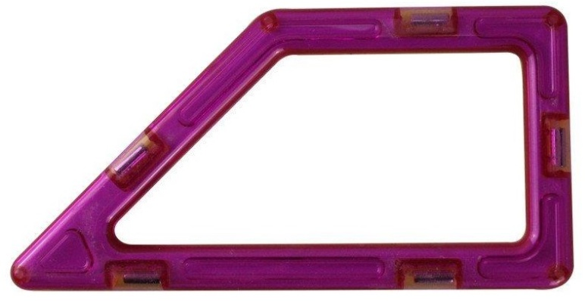

Slide 7
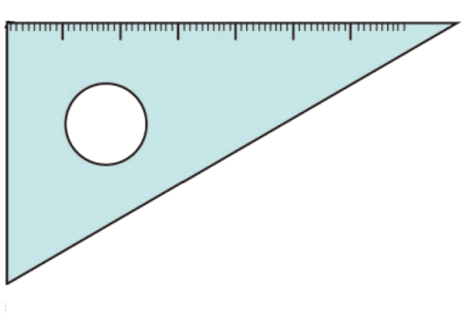
通过观察图形，你有什么发现？组内验证交流
只有一组对边平行的四边形叫做梯形。

Slide 8
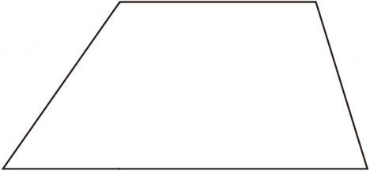
自学检测
自学课本66页，独立完成填空。
上底
上底
腰
（ ）
腰
高
腰
腰
（ ）
高
（ ）
（ ）
下底
下底
（ ）
底
上底
1、平行的一组对边叫梯形的（ ），较短的底叫（ ），较长的底叫做梯形的（ ），不平行的一组对边叫梯形的（ ）。
2、从梯形的（ ）的一点向（ ）做一条垂线，这一点和垂足之间的线段叫做梯形的（ ）
3、在上底和下底之间有（ ）条高。
下底
腰
无数
上底
下底
高
无数

Slide 9
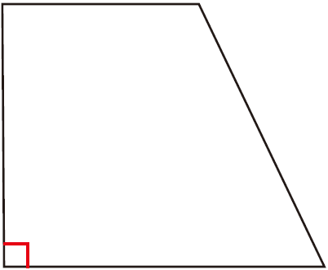
1、（ ）的梯形叫做等腰梯形。
2、（ ）的梯形叫做直角梯形。
3、（ ）和（ ）属于特殊的梯形。
两腰相等
有一个角是直角
等腰梯形
直角梯形

Slide 10
四边形之间的关系
四边形

Slide 11
四边形之间的关系
四边形
平行四边形
长方形
梯形
正方形

Slide 12
二、自主探究，合作交流
当堂训练：
一、哪个图形是梯形？

Slide 13
2、下面哪些图形是梯形？画出每个梯形的高，分别指出它们的上底、下底和腰。
下底
腰
上底
下
底
腰
上
底
腰
腰
腰
上底
腰
下底
梯形
梯形
梯形

Slide 14
3、判断对错
（1）有一组对边平行的四边形叫做梯形。（ ）
（2）直角梯形只有一条高。（ ）
（3）两个完全相同的梯形一定能拼成一个平行四边形。（ ）
（4）两个完全相同的梯形一定能拼成一个长方形。（ ）
（5）正方形和长方形也是平行四边形。（ ）
×
×
√
×
√

Slide 15
4、张爷爷家鱼塘的形状是一个等腰梯形，它的周长是330米，你知道它的腰长是多少米吗？
60米
330-（60+110）
=330-170
=160（米）
160÷2=80（米）
答：它的腰长是80米。
110米

Slide 16
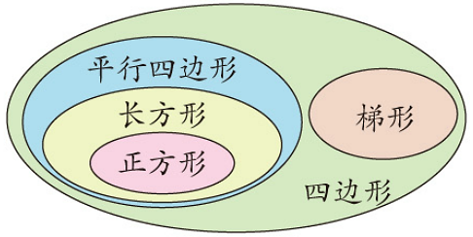
.
只有一组对边平行的四边形叫做梯形。
两腰相等的梯形叫做等腰梯形。
有一个角是直角的梯形叫做直角梯形。

Slide 17
课后作业
完成练习十一中的第6题。

